Slide 1
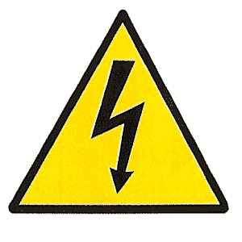
Thème 10: éclairons notre lanterne!

Slide 2
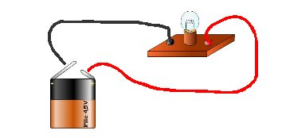
Passons de la représentation figurative à la modélisation.

Slide 3
Les conventions.
: OBJET DU MONTAGE
: INDIQUE, PAR UN VERBE D’ACTION, L’EFFET D’UN OBJET SUR LE SUIVANT.
: INDIQUE CE QU’UN OBJET DONNE AU SUIVANT

Slide 4
Modèle « effet »:
Lampe
Espace ambiant
(la classe)
Générateur ou pile
ALIMENTE
ECLAIRE ET CHAUFFE
UTILISATION DE VERBES D’ACTION

Slide 5
Modèle « échange »
CE QUE CHAQUE OBJET DONNE AU SUIVANT
Générateur
Lampe
Espace ambiant
Lumière et chaleur
Electricité

Slide 6
Modèle « transfert d’énergie »
On remplace le « quelque chose » donné par la forme d’énergie.
Energie lumineuse
Et
Energie thermique
Générateur
Lampe
Espace ambiant
Energie électrique
Réservoir
transformateur
Receveur

Slide 7
Modèle du montage avec le fil intercalé.
Lampe
Energie lumineuse et thermique
Energie électrique
Générateur ou pile
Espace ambiant
Ex: la classe
Energie électrique
Fil intercalé
Energie thermique
Réservoir
transformateurs
Receveur

Slide 8
Les centrales électriques:
3
4
1
5
2
6
Centrale élec.
Cabine haute tension
Fils haute tension
Cabine élec.
Poteaux élec.
ENERGIE. ELEC E. ELEC. E. ELEC E. ELEC.
Attention sur chaque transformateur les pertes en énergie thermique

Slide 9
Les différentes centrales électriques
La centrale thermique
1
O : de grosses quantités de charbon, pétrole ou gaz (=combustibles) brûlent dans une chaudière et portent de l'eau à très haute température;
O : les turbines entraînent de très gros alternateurs qui produisent de l'électricité (= générateurs);
O : l'eau, en ébullition, produit de la vapeur;
O : l'électricité produite est distribuée par des lignes de hautes tension, vers les distributeurs;
O : la vapeur d'eau, sous très haute pression, est conduite vers la turbine;
4
2
5
3
Combustibles
Eau/ vapeur
Turbines
alternateurs
E. THERMIQUE
E. MECANIQUE
E. MECANIQUE
E. ELECTRIQUE
Attention sur chaque transformateur les pertes en énergie thermique

Slide 10
Les différentes centrales électriques
La centrale hydraulique
A | B | C | D | E
3 | 2 | 1 | 5 | 4
Eau
Turbines
alternateurs
E. MECANIQUE
E. MECANIQUE
E. ELECTRIQUE
Attention sur chaque transformateur les pertes en énergie thermique

Slide 11
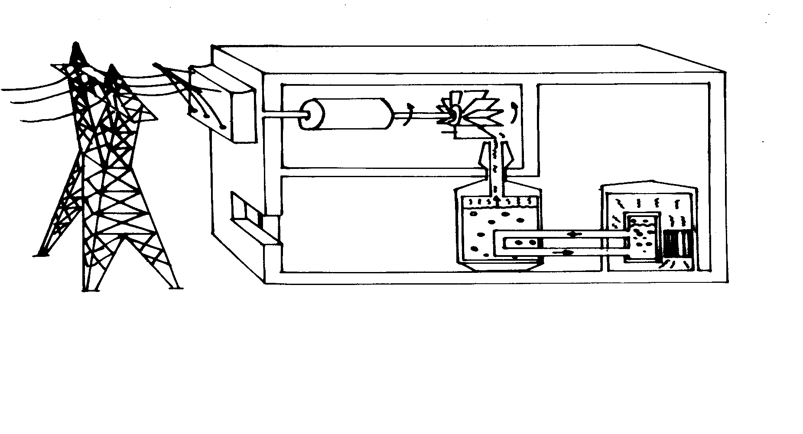
Les différentes centrales électriques
La centrale nucléaire
IDEM CENTRALE THERMIQUE LE COMBUSTIBLE EST ICI DE L’URANIUM

Slide 12
Une centrale électrique produit de l'électricité au départ de:
-PETROLE
-GAZ
-CHARBON
-EAU
-URANIUM
Les vrais réservoirs ne sont donc pas les centrales mais:
LES SOURCES OU COMBUSTIBLES UTILISEES DANS CES CENTRALES!
Ces réservoirs sont donc des sources d'énergie.

Slide 13
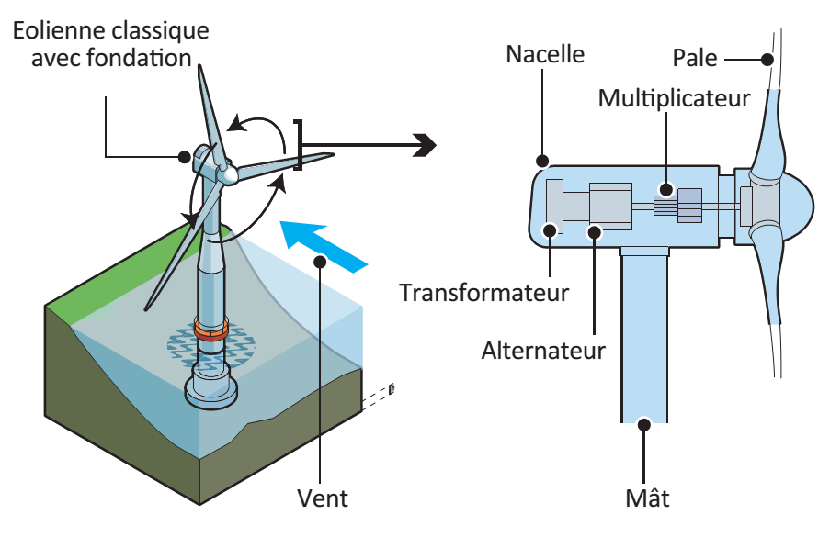
Les différentes centrales électriques
Les éoliennes
VENT
PALES
alternateur
E. MECANIQUE
E. MECANIQUE
E. ELECTRIQUE
Attention sur chaque transformateur les pertes en énergie thermique

Slide 14
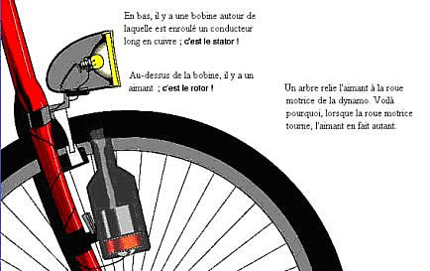
Exercice:
MODELE « TRANSFERT D’ENERGIE (MIN 7BULLES)
NUTRIMENTS
MUSCLES
PEDALIER
ROUES
DYNAMO = ALTERNATEUR
E. CHIMIQUE
E. MECANIQUE
E. MECANIQUE
E. MECANIQUE
E. ELECTRIQUE
ROUTE ESPACE AMBIANT
LAMPE
E. LUMINEUSE
Attention sur chaque transformateur les pertes en énergie thermique

Slide 15
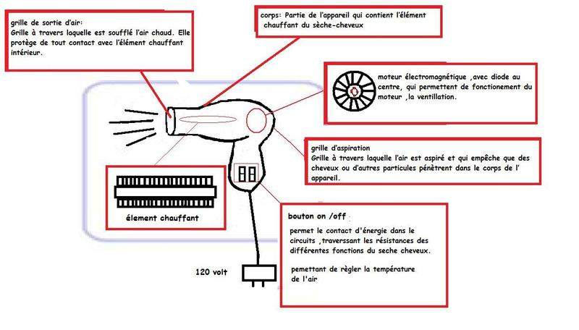
Autre exemple: modèle transfert d’énergie pour un sèche-cheveux.
Elément chauffant
Espace ambiant ex: salle de bain
Prise de courant électrique
Moteur avec hélice

Slide 16
Autre exemple: modèle transfert d’énergie pour un sèche-cheveux.
Elément chauffant
Energie thermique
Energie électrique
Prise de courant électrique
Espace ambiant ex: salle de bain
Moteur avec hélice
Energie électrique
Energie mécanique et thermique
Réservoir
transformateurs
Receveur

